Slide 1


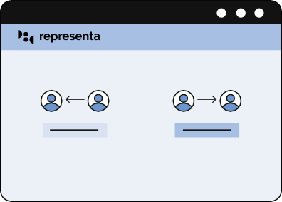
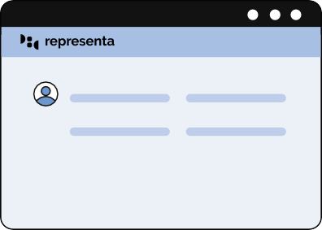
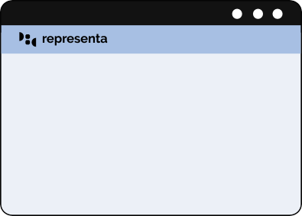



¿Tienes que hacer un trámite para un familiar, amigo o empresa?
Respreséntalos de forma fácil!
El registro de apoderamientos (Representa) permite hacer constar las representaciones que los ciudadanos, profesionales y empresas otorguen a terceros para actuar en su nombre delante de las Administraciones Públicas..
¿Cómo hacerlo?
1.
Entra en la web de Representa:
2.
Identifícate con uno de los mecanismos aceptados
representa.cat/xxxxxxxxxx/xxx
3.
Selecciona si quieres representar a una persona o que te representen a ti.
DADES DE CONTACTE
Cognom
Nom
MES
Tramitar
NIF
Email
Rebre notificacions
Consultar
4.
Introduce los datos de contacto, así como los datos de la persona a representar
5.
Define el tipo de representación y la duración de ésta
AOC
6.
La otra persona recibirá un aviso por SMS y/o correo electrónico, con un enlace para aceptar esta representación. representació
Servei prestat per:

